Slide 1
Межпроцессорное взаимодействие (ipc)
ОПЕРАЦИОННЫЕ СИСТЕМЫ И ОБОЛОЧКИ

Slide 2
Agenda
Зачем это нужно?
Конкурентная синхронизация
Способы синхронизации через сотрудничество
Гармонически взаимодействующие процессы

Slide 3
IPC
IPC – это механизм общения процессов между собой, а также синхронизации их действий
Общение:
Message queues (трубы), почтовые ящики
Взаимодействие:
Блокирующее (синхронное)
Неблокирующее (асинхронное)

Slide 4
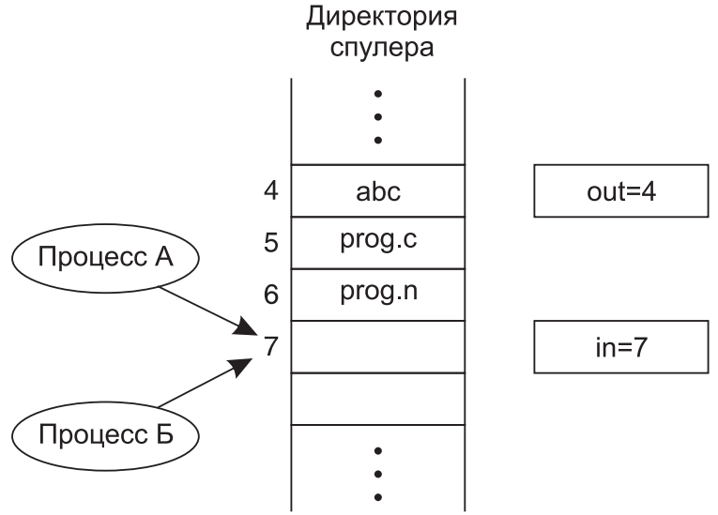
Зачем нужно IPC
Состязательная ситуация

Slide 5
Конкурентная синхронизация
Взаимное исключение:
Критическая область
с активным ожиданием:
Алгоритм Петерсона
Алгоритм TSL (Test and set lock)
Приостановка и активизация (без активного ожидания)

Slide 6
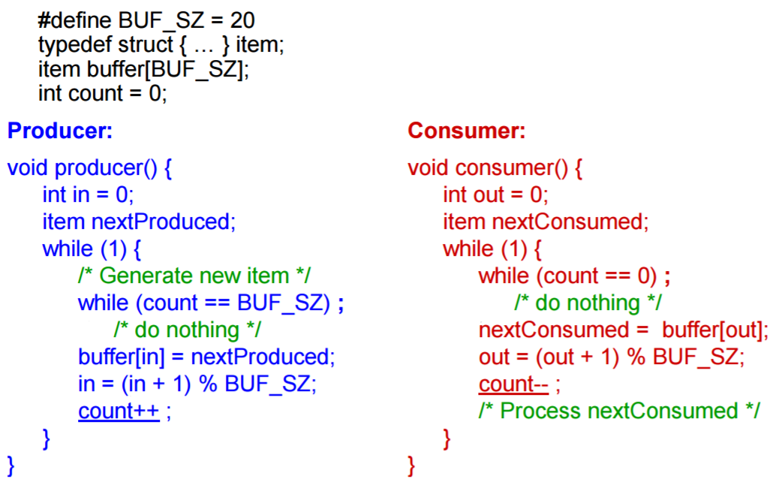
Изготовитель – потребитель (racing conditions)
Notes:
Count – SHARED RESOURCE!!
It’s problem)

Slide 7
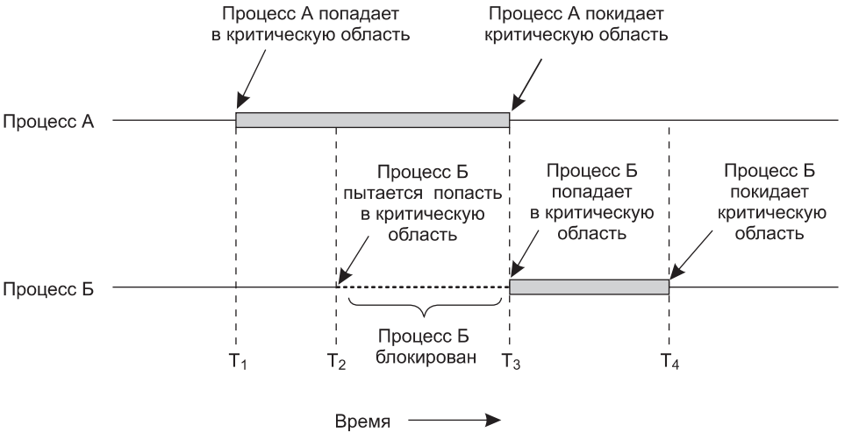
Критическая область

Slide 8
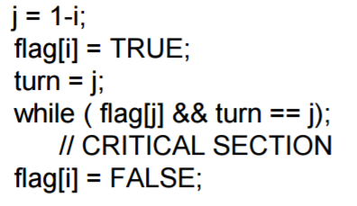
Взаимная блокировка с активным ожиданием
Алгоритм Питерсона
Две общие переменные: turn (кто вошел в крит. секцию) и flag (какой из процессов готов для входа в крит. секцию)

Slide 9
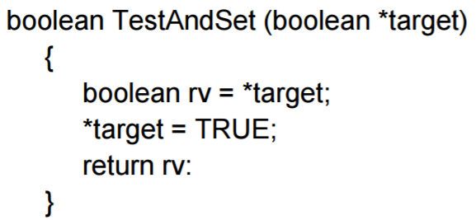
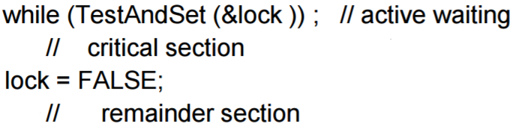
Взаимная блокировка с активным ожиданием
Test and Set
Общая переменная lock=false изначально

Slide 10
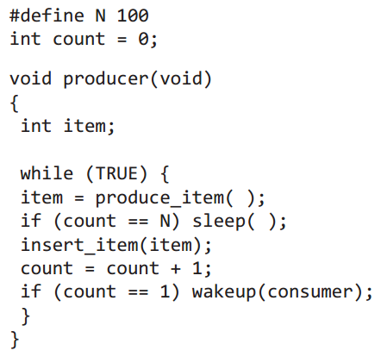
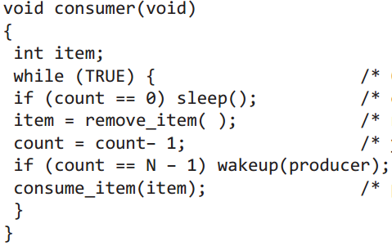
Приостановка и активизация
Используем sleep() – процесс не активен и
wakeup() – разбудить процесс после выхода из критической секции
Notes:
Presented code is not good solution:  Critical section for shared variable count and function sleep() is not solved  Consumer read count == 0 and then Producer is switch before it call sleep() function  Producer insert new product into buffer and try to wake up Consumer because count == 1. But Consumer is not sleeping!  Producer is switched to Consumer that continues in program by calling sleep() function  When producer fill the buffer it call function sleep() – both processes are sleeping

Slide 11
Семафоры
Синхронизация, не требующая активного ожидания
Семафор – это системный объект, которые ассоциируется с очередью ожидания:
Значение
Указатель на следующую запись в очереди
Две операции для работы с семафорами: wait() и signal() – добавляет и удаляет вызывающий процесс из очереди

Slide 12
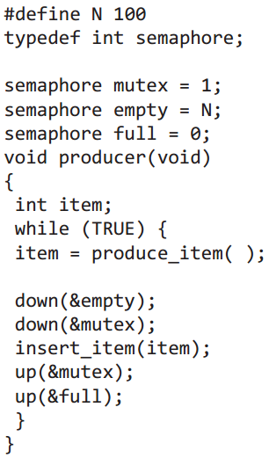
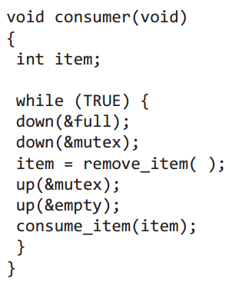
Решение задачи и-п

Slide 13
Семафоры как инструмент общей синхронизации
Мьютексы - это совместно используемая переменная, которая может находиться в одном из двух состояний: заблокированном или незаблокированно

Slide 14
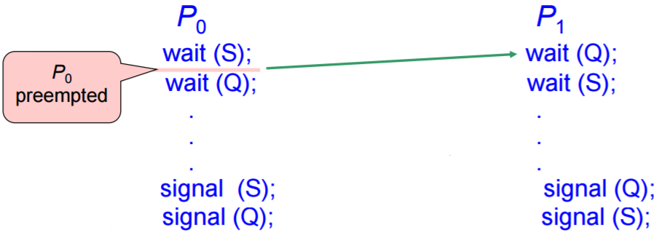
Deadlock и Starvation (голод)
Deadlock - Взаимное ожидание освобождения ресурсов
Голодание – бесконечная блокировка процесса (никогда не вернется из очереди семафора)

Slide 15
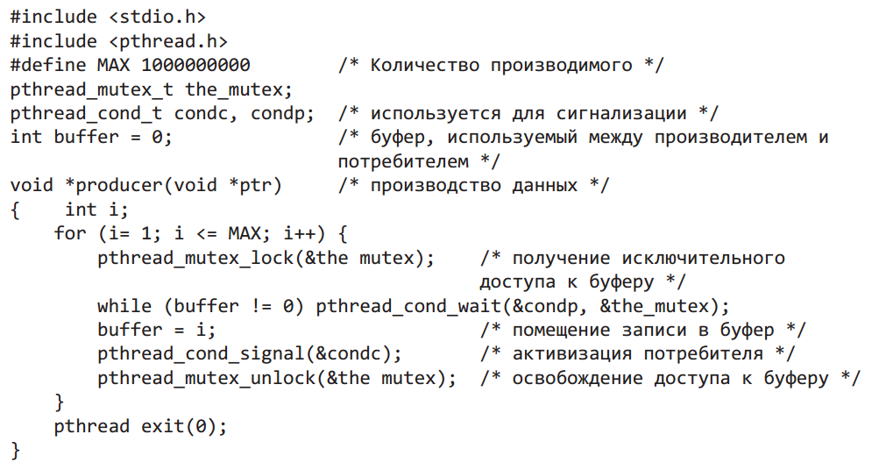
Синхронизация путем сотрудничества
Notes:
Условные переменные блокируют ресурс по условие, и обычно используются вместе с мьютексами
В качестве примера использования мьютексов и условных переменных в листинге 2.8 показана очень простая задача производителя-потребителя, в которой используется одинединственный буфер. Когда производитель заполняет буфер, то перед тем как произвести следующую запись, он должен ждать, пока потребитель не опустошит этот буфер. Точно так же, когда потребитель извлечет запись, он должен ждать, пока производитель не произведет другую запись. При всей своей предельной простоте этот пример иллюстрирует работу основного механизма. Оператор, приостанавливающий работу потока, прежде

Slide 16
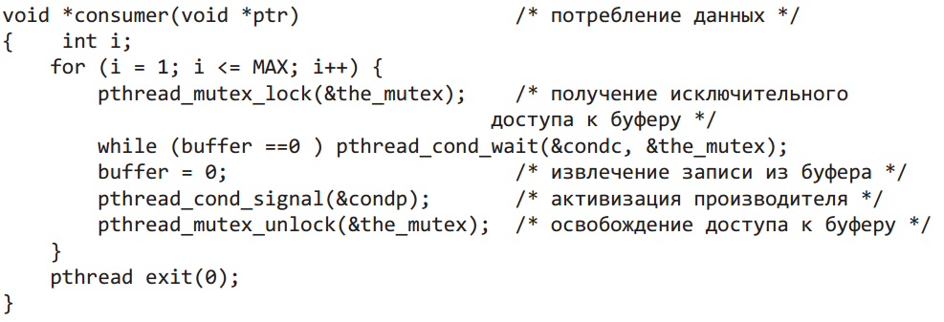
Синхронизация путем сотрудничества
Notes:
Условные переменные блокируют ресурс по условие, и обычно используются вместе с мьютексами
В качестве примера использования мьютексов и условных переменных в листинге 2.8 показана очень простая задача производителя-потребителя, в которой используется одинединственный буфер. Когда производитель заполняет буфер, то перед тем как произвести следующую запись, он должен ждать, пока потребитель не опустошит этот буфер. Точно так же, когда потребитель извлечет запись, он должен ждать, пока производитель не произведет другую запись. При всей своей предельной простоте этот пример иллюстрирует работу основного механизма. Оператор, приостанавливающий работу потока, прежде

Slide 17

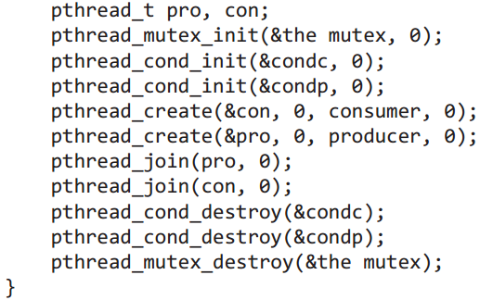
Синхронизация путем сотрудничества
Notes:
Условные переменные блокируют ресурс по условие, и обычно используются вместе с мьютексами
В качестве примера использования мьютексов и условных переменных в листинге 2.8 показана очень простая задача производителя-потребителя, в которой используется одинединственный буфер. Когда производитель заполняет буфер, то перед тем как произвести следующую запись, он должен ждать, пока потребитель не опустошит этот буфер. Точно так же, когда потребитель извлечет запись, он должен ждать, пока производитель не произведет другую запись. При всей своей предельной простоте этот пример иллюстрирует работу основного механизма. Оператор, приостанавливающий работу потока, прежде

Slide 18
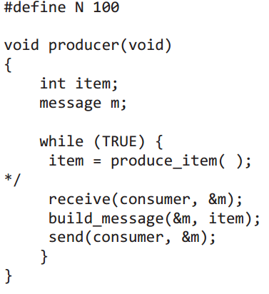
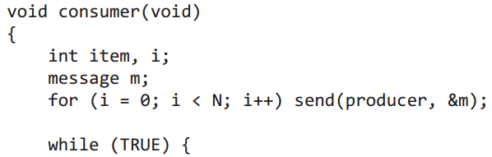
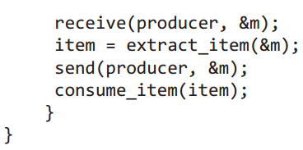
Передача сообщений
send(), receive()
Notes:
Почтовые ящики, MPI, message queue

Slide 19

Классика
Задача обедающих философов
5 философов сидят вокруг стола; либо едят, либо думают
Едят они спагетти (обязательно нужны две вилки)
Что случится, когда каждый из них возьмёт правую вилку?

